Slide 1
SISTEMA INFORMÁTICO EN AMBIENTE WEB PARA LA GESTIÓN DE RESERVA DE PAQUETES TURÍSTICOS Y ASESORÍA MIGRATORIA EN LA AGENCIA DE VIAJES MARTÍNEZ TRAVEL & TOURS DEL MUNICIPIO DE SAN VICENTE.
ESTUDIANTES:
MARCOS ANTONIO MARTINEZ VASQUEZ
BORIS RICARDO MIRANDA AYALA
EUNICE ABIGAIL PINEDA HENRÍQUEZ

Slide 2
AGENDA

Slide 3
ANTECEDENTES
La agencia de viajes surge en el año 2009 como un negocio familiar, realizando excursiones nacionales y en Centroamérica, vía terrestre, orientados desde un principio en la calidad, seguridad, además del profesionalismo en cada uno de sus tours, promoviendo paquetes turísticos a lo largo de todo el mundo, realizando circuitos en más de 20 países incluyendo tanto Europeos como Asiáticos

Slide 4
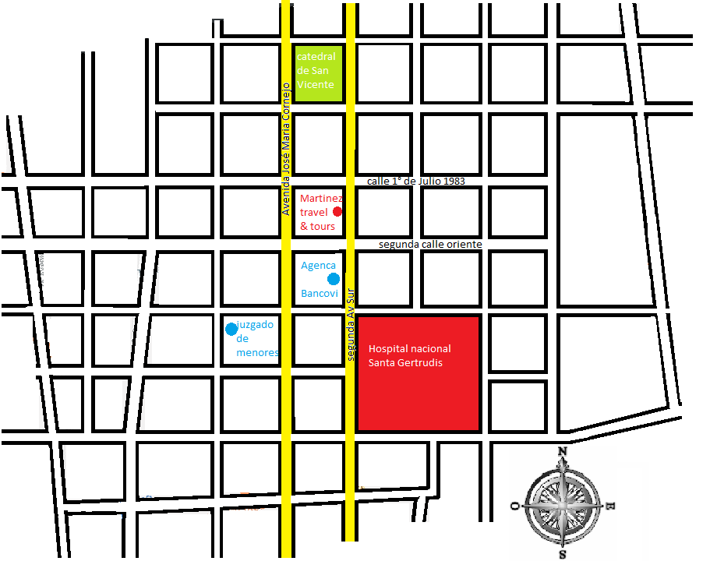
UBICACION

Slide 5
INTRODUCCION
La globalización día a día se penetra más y más en nuestra sociedad y con ello aumenta la necesidad de mejorar las herramientas que las instituciones utilizan para atender las necesidades de sus usuarios de una manera eficaz y eficiente atrayendo a potenciales clientes o inversores

Slide 6
OBJETIVOS
GENERAL
Desarrollar un sistema informático en ambiente web para la gestión de los servicios turísticos en la agencia de viajes Martínez Travel & Tours del municipio de San Vicente, con el fin de agilizar los procesos comerciales y administrativos.

Slide 7
OBJETIVOS
ESPECIFICOS
Ofrecer una gestión clara de todos los contactos con los que cuenta la empresa, sean estos hoteles, dueños de transporte, guías turísticos, restaurantes, entre otros.
Implementar un canal de comunicación en tiempo real entre la administración y los usuarios, de manera que reciban notificaciones de todos los paquetes turísticos y promociones vigentes, con el fin de aumentar el flujo de personas que contratan los servicios de la empresa.
Promocionar los distintos servicios con los que cuenta la empresa para maximizar sus ingresos.

Slide 8
JUSTIFICACION
El sistema informático creará una propuesta que sirva para mejorar sus procesos en mercadeo y venta logrando mejor rentabilidad, además de ofrecer un canal de comunicación en tiempo real entre la administración con los usuarios, para que reciban notificaciones sobre todos los paquetes turísticos y promociones vigentes, con el objetivo de aumentar el flujo de personas que contratan los servicios de la empresa.

Slide 9
BENEFICIARIOS
Beneficiarios Directos
Administrador (1 persona): el cual obtendrá los beneficios de: innovación tecnología para la agencia de viajes, resguardo de información de clientes, gestión clara de todos los contactos con los que cuenta la empresa, sean estos hoteles, dueños de transporte, guías turísticos, restaurantes, entre otros.
Atención al Cliente (3 personas): teniendo comunicación en tiempo real entre la administración y los usuarios, promocionando los distintos servicios con los que cuenta la empresa (tours, paquetes, cargo expreso, alquiler de vehículos) a través de la página web y la aplicación móvil.
Beneficiarios Indirectos
Clientes (1000 al año aproximadamente): Quienes interactuarán con el sistema constantemente, ya que algunos clientes viajan internacionalmente hasta 3 veces al año, asisten a excursiones nacionales, además de hacer o recibir envíos por cargo expreso

Slide 10
ALCANCES
Control de Cotizaciones:
Generación de cotización.
Control de Clientes:
Registro de clientes
Catálogo de clientes
Control de Asesorías:
Registro de información migratoria
Programación de citas (las citas se realizan dentro de la agencia)
Control de Ingresos:
Ingresos en Asesorías
Ingresos en Ventas de Vuelos
Ingresos en Paquetes
Ingresos en Tours

Slide 11
ALCANCE
Control de Contactos:
Registro de Proveedores
Alojamiento (hoteles, camping, casas rurales, etc.)
Transportes (aéreo, ferroviario, por carretera, marítimo, etc.)
Restaurantes (restaurantes y bares)
Ocio y diversión (parques temáticos y acuáticos, discotecas, clubs nocturnos, bingos, casinos, etc.)
Naturaleza (parques y espacios naturales, etc.)
Cultura (museos, monumentos, teatro, cine, festivales, gastronomía, fiestas tradicionales, etc.)
Deportes (instalaciones deportivas públicas, deportes acuáticos, deportes de aventura, deportes de nieve, montañismo, etc.)

Slide 12
ALCANCES
Control de Paquetes:
Registrar paquetes turísticos
Actualización de paquetes
Control de Tours:
Registro de planificación turística.
Actualización de planificación turística.
Registro de vehículos
Control de Reservas:
Registro (aéreo, terrestre, marítimo, etc.)
Disponibilidad de reserva
Pre Chequeo
Control de Reserva de vehículos:
Cotización de vehículos nacional e internacional
Disponibilidad de vehículo para alquilar.
Reportes
Registro de Préstamo
Control de Cargo Expreso
Registro de encomienda
Seguridad
Sesiones
Bitácora
Recuperación de contraseña
Ayuda
Respaldo y restauración

Slide 13
aplicación móvil (aplicación movil)
Registro de Clientes
Cotización:
Paquetes
Tours
Vehículos
Cargo Expreso
Atención al cliente
Correo Electrónico
Chat

Slide 14
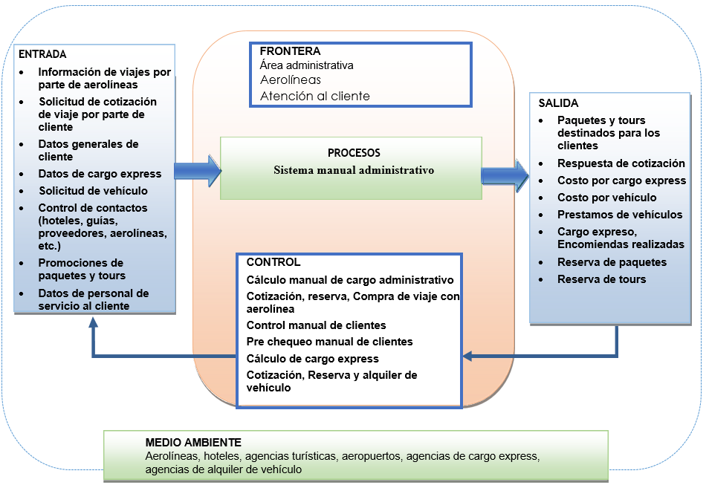
ENFOQUE DEL SISTEMA ACTUAL

Slide 15
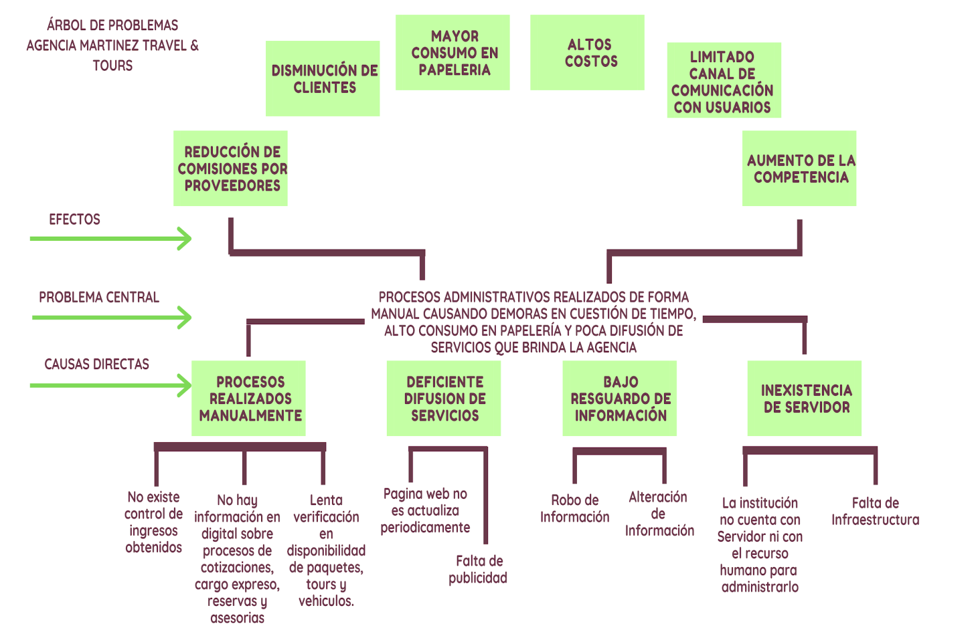
ARBOL DE PROBLEMAS

Slide 16
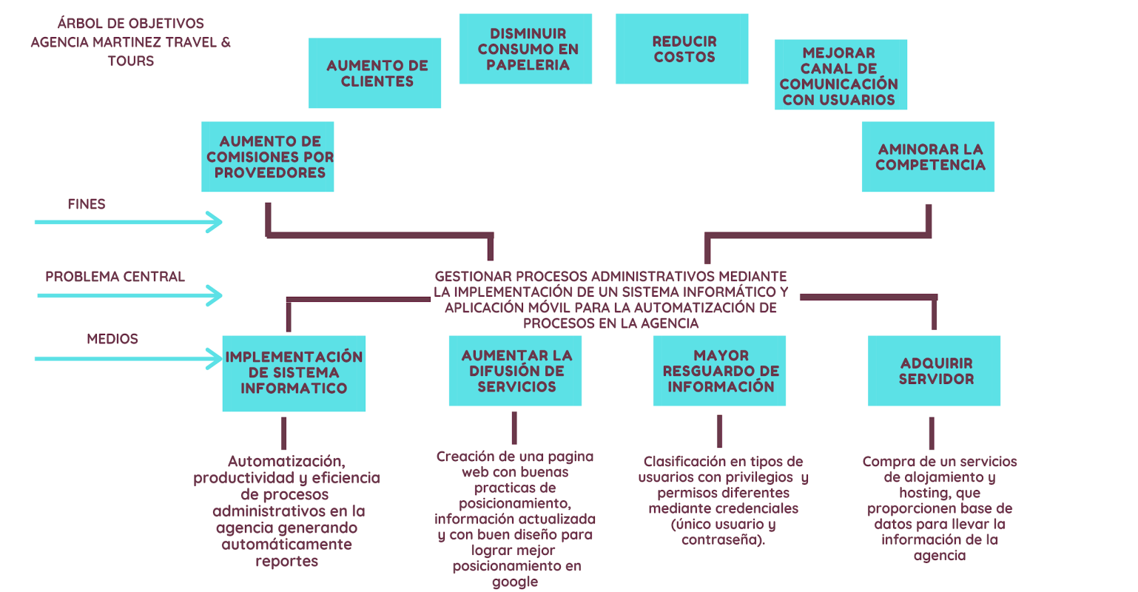
ARBOL DE OBJETIVOS

Slide 17
METODOLOGÍA PARA EL DESARROLLO DEL PROYECTO.
Como grupo se optó por el marco de trabajo scrum, ya que suele ser una metodología ágil, la cual permite desarrollar software rápidamente; y a la vez, responde a los cambios que puedan surgir durante el desarrollo del proyecto por parte del cliente

Slide 18
Etapas del ciclo de vida del software a seguir
Análisis de requerimientos: Se utilizarán las historias de usuario de Scrum para describir los requerimientos del cliente.
Diseño del sistema: Se utilizarán los siguientes diagramas para diseñar el Sistema:
a) Diagrama Conceptual de base de datos.
b) Diagrama Físico de base de datos.
Codificación: Se utilizará como lenguaje de programación PHP para desarrollar los módulos del proyecto y MySql como gestor de Bases de Datos, los cuales son gratuitos.
Pruebas y documentación: Se realizarán las pruebas del sistema informático en cada sprint que se desarrolle. Además de su correspondiente documentación.

Slide 19
Herramientas a Utilizar en cada Fase del ciclo de vida o Análisis de requerimientos
Codificación:
Netbeans (Editor de texto)
Sublime Text (Editor de texto)
JavaScript
Bootstrap
Implementación:
Servidor Físico.
Xampp.

Slide 20
Descripción de etapas del proyecto
Etapas | Tiempo en meses | Tiempo en semanas
Etapa I: Anteproyecto | Un Mes y medio | Seis
Etapa II: Requerimientos, Diseño, Programación | Cuatro Meses | Dieciséis
Etapa III: Implementación del sistema, Exposición y Defensa del trabajo de graduación y artículo. | Mes y medio | Seis

Slide 21
PRESUPUESTO
Resumen | Subtotal
Recurso Humano | $7,900.30
Equipo Informático | $549.71
Recursos Materiales | $224.94
Costo de Software de Desarrollo | $0.00
Servicios | $123.18
Internet | $44.80
Energía Eléctrica | $46.94
Telefonía | $21.83
Agua | $9.61
Imprevistos 5% | $176.56
Total | $3,707.79

Slide 22
CRONOGRAMA

